Slide 1
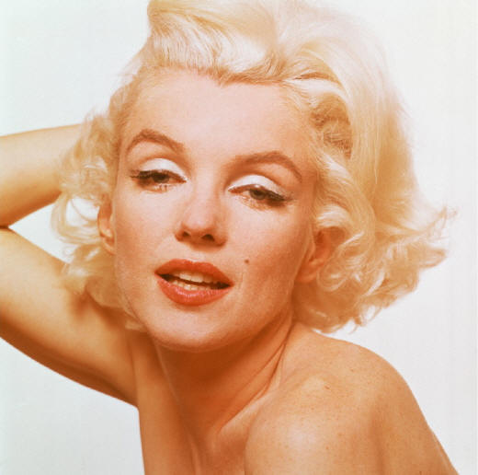
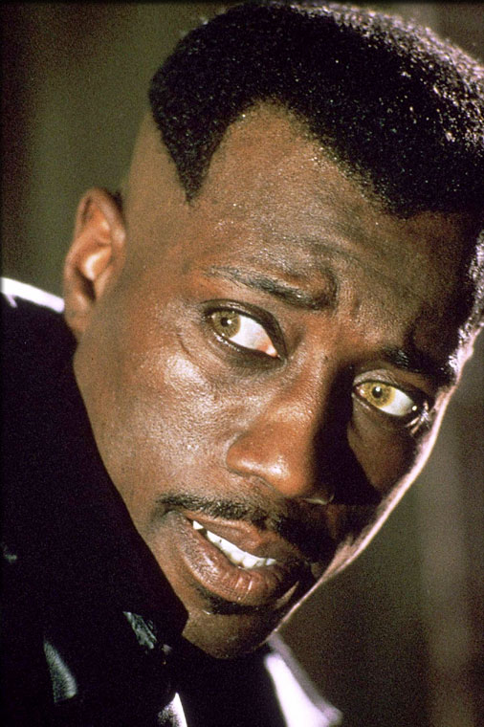
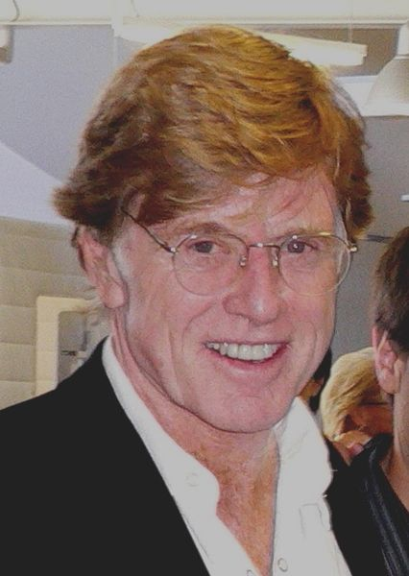
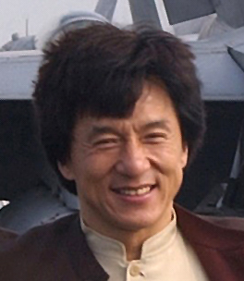
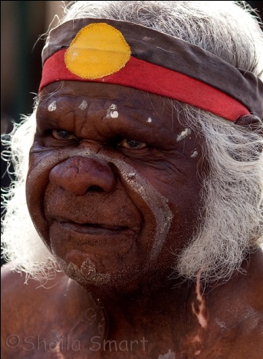
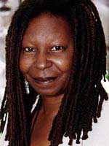
GENETICKÁ A FENOTYPOVÁ
PROMĚNLIVOST

Slide 2
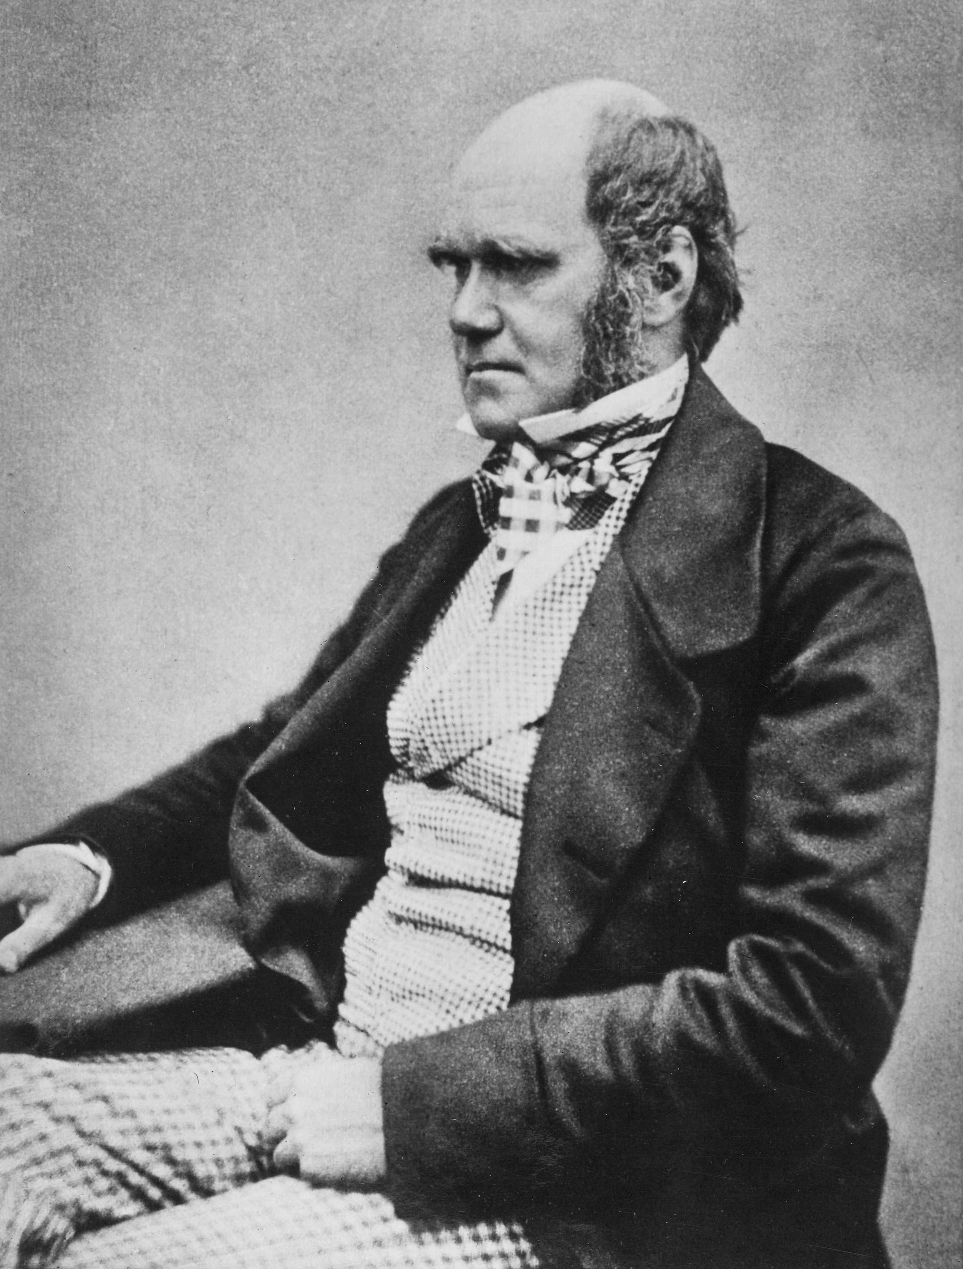
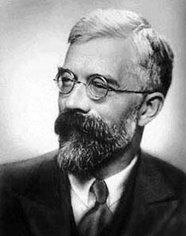
Evoluce jako dvoustupňový proces:
1. proměnlivost mezi jedinci v populaci
2. změny v zastoupení jednotlivých variant z generace na generaci
Míra zvýšení reprodukční zdatnosti libovolného organismu v libovolném čase je rovna jeho genetické proměnlivosti v tomto čase.
R.A. Fisher

Slide 3
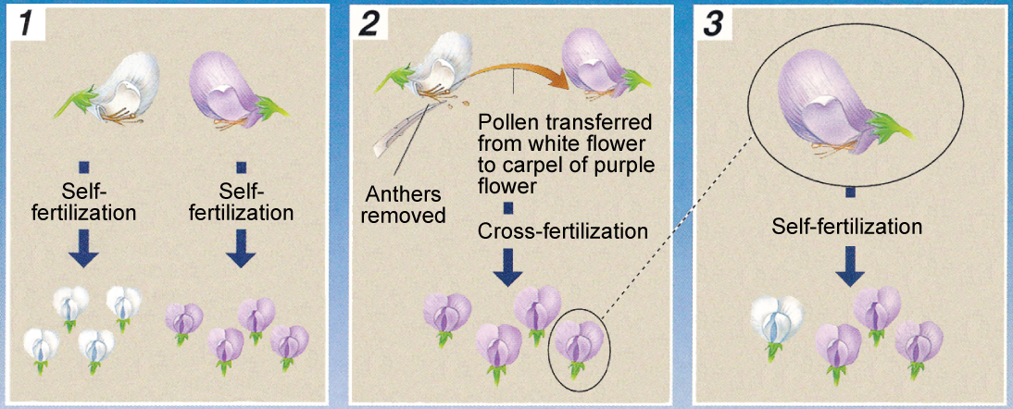
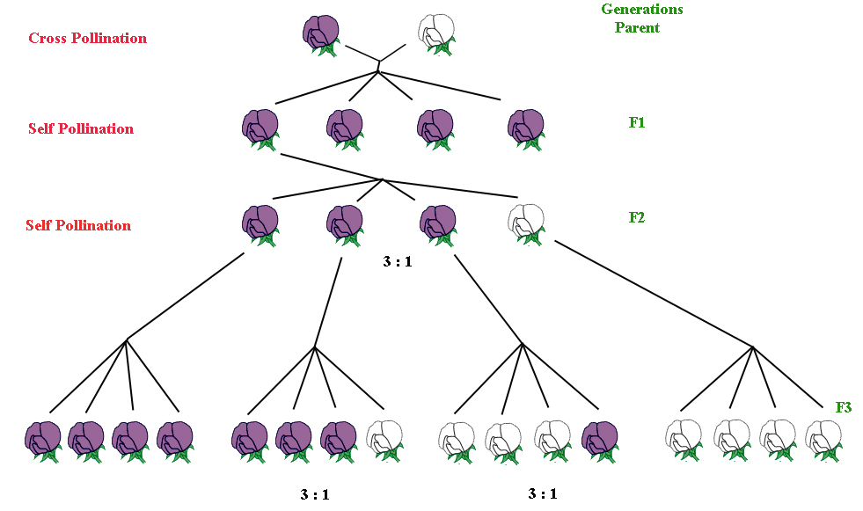

Slide 4
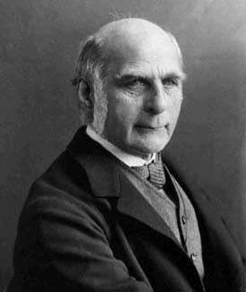
F. Galton
Biometrikové: kontinuální proměnlivost
mnoho genů
často silný vliv prostředí

Slide 5
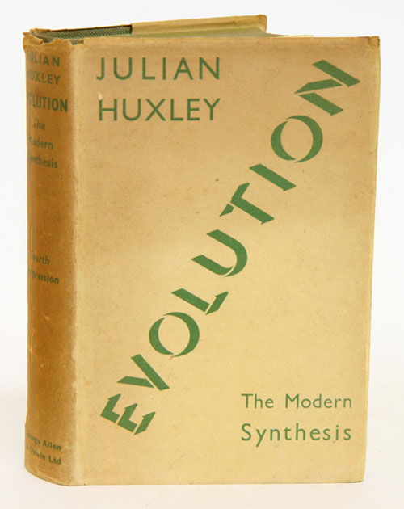
Zdroje fenotypové proměnlivosti:
rozdíly v genotypu
rozdíly v podmínkách prostředí
maternální vlivy (paternální vlivy)
Paradox:
pro evoluční biology důležité studovat fenotypové projevy
× pro genetiky snazší studovat přímo molekuly

Slide 6
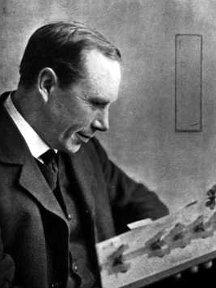
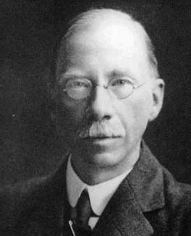
Reginald C. Punnett: brachydaktylie
B
b
B
BB
Bb
b
Bb
bb
Proč v populacích nepozorujeme poměr 3:1?
George Udny Yule

Slide 7
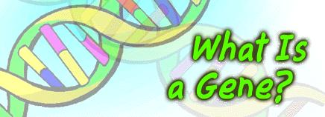
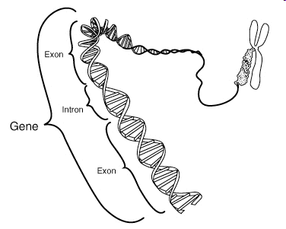
gen … dodnes problém s vymezením
lokus … zde = gen
alely = alternativní formy genu (dnes širší význam – úsek DNA)
genom = soubor všech genů jedince (jaderný, mitochondriální...)
genotyp = soubor alel jednoho nebo více genů jedince
haplotyp (haploidní genotyp) = kombinace alel na různých částech sekvence DNA, které jsou přenášeny společně

Slide 8
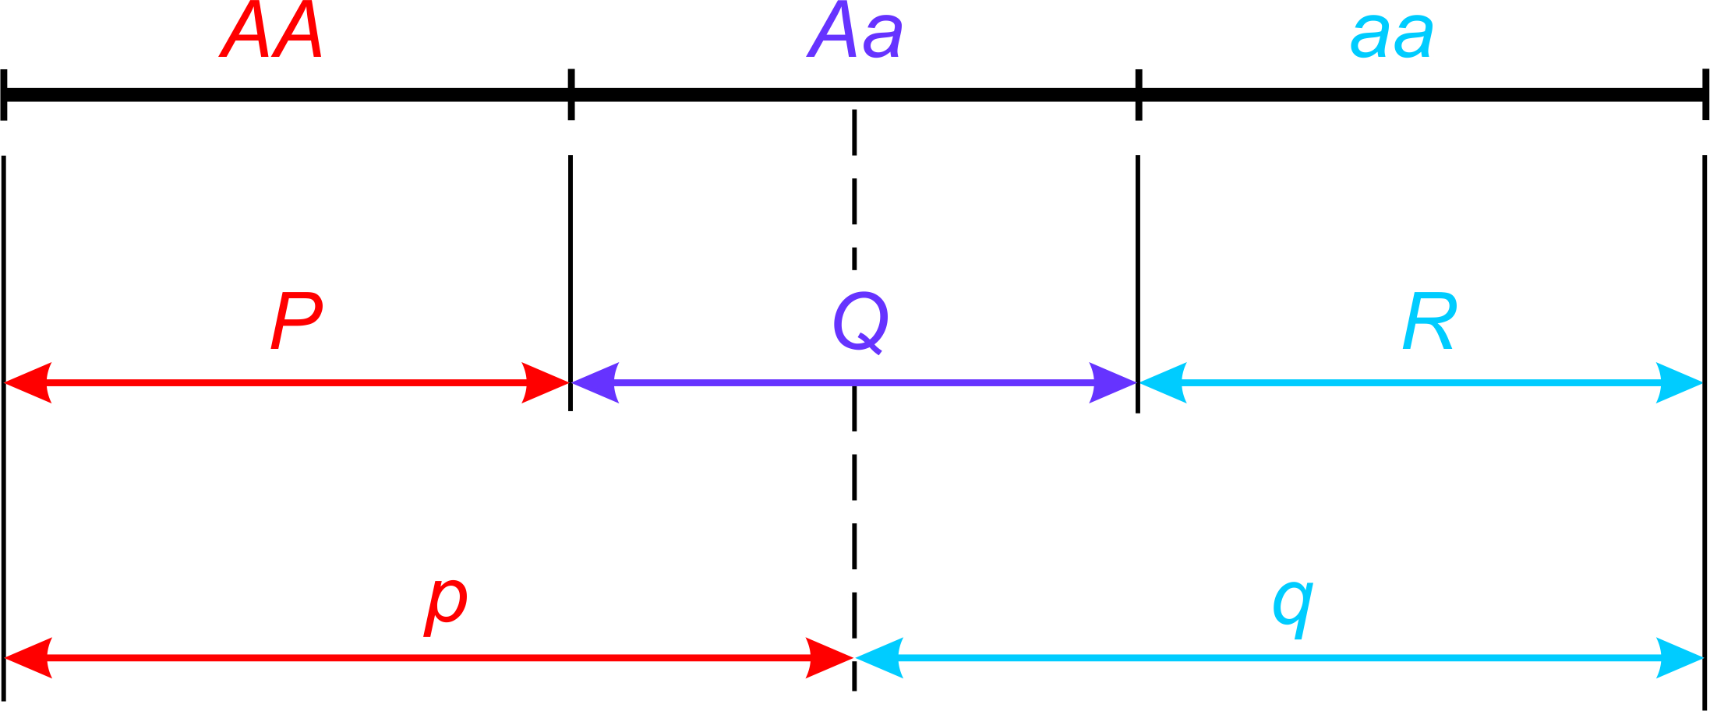
Genotypové a alelové frekvence
Relativní četnosti = frekvence: genotypové: P (G_{AA}), Q (G_{Aa}), R (G_{aa})
alelové (genové): p (A), q (a)
P + Q + R = 1
p + q = 1

Slide 9
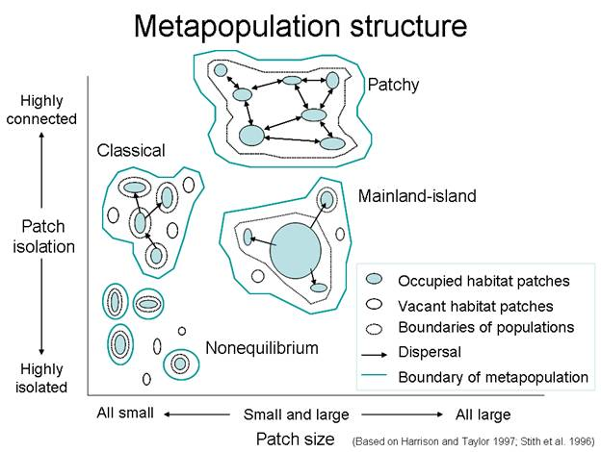
Evoluce probíhá v populacích…
T. Dobzhansky, E. Mayr:
populace jako společný genofond (gene pool)
≈ soubor sdílených genů
lokální populace (subpopulace, démy)
globální populace, metapopulace

Slide 10
Evoluce probíhá v populacích…
T. Dobzhansky, E. Mayr:
populace jako společný genofond (gene pool)
≈ soubor sdílených genů
lokální populace (subpopulace, démy)
globální populace, metapopulace
Lokální populace sdílejí i systém páření/párování (system of mating)
populace přírodní, experimentální, zemědělské, modelové

Slide 11
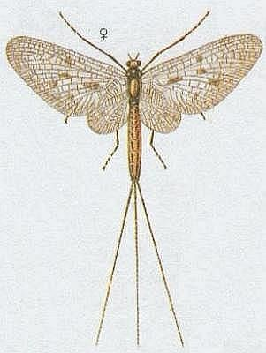
Modelové populace – Hardy-weinbergovská p.
Vlastnosti:
diploidní
pohlavní rozmnožování
diskrétní generace
2 alely, segregace 1:1
stejné frekvence alel u obou pohlaví

Slide 12
Modelové populace – Hardy-weinbergovská p.
Vlastnosti:
náhodné oplození (panmixie) opak: asortativní páření, příbuzenské křížení
velmi velká (efektivně nekonečná) velikost
žádná migrace
žádná mutace
žádná selekce

Slide 13
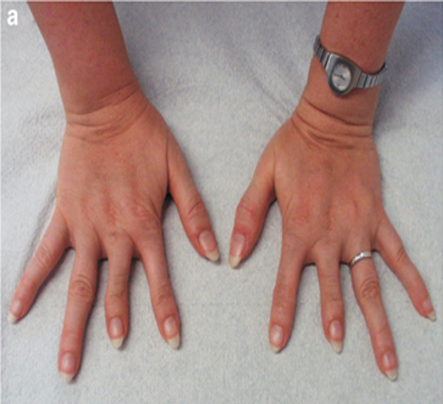
Proč v přírodě nepozorujeme mendelovské poměry 3:1?
R. C. Punnett
1908
Godfrey Harold Hardy

Slide 14
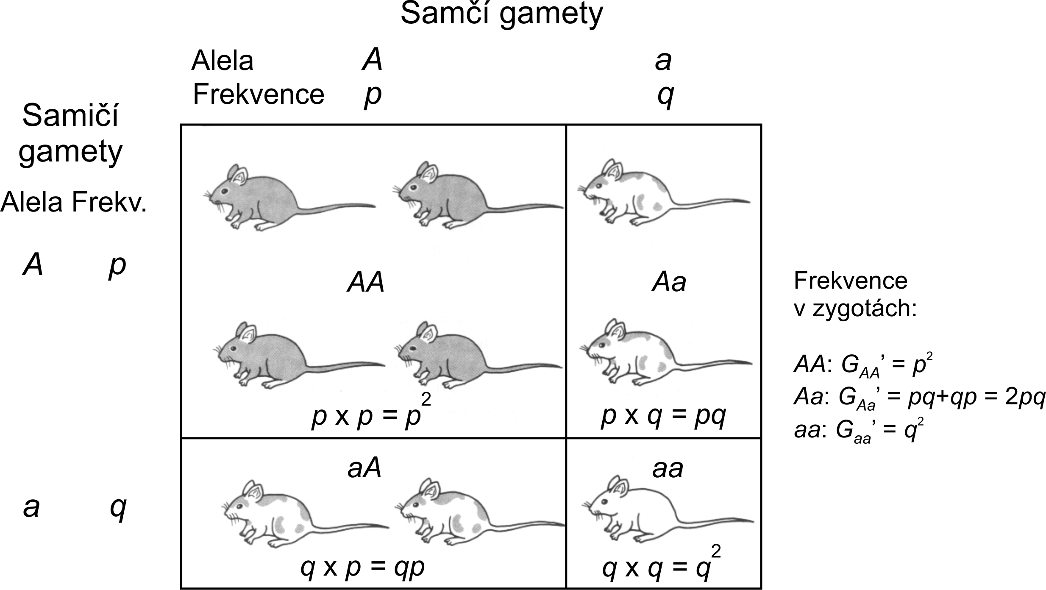
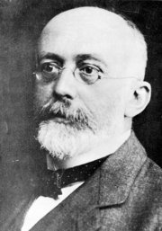
HARDYHO-WEINBERGŮV PRINCIP
Godfrey Harold Hardy
(1877-1947)
p² + 2pq + q² = 1
Wilhelm Weinberg
(1862-1937)

Slide 15
HARDYHO-WEINBERGŮV PRINCIP
1. Četnosti alel z generace na generaci stálé
= Hardyho-Weinbergova rovnováha
2. HW rovnováhy dosaženo již po 1 generaci náhodného křížení
Zobecnění:
geny vázané na X: samice: p² + 2pq + q² samci: p + q
více alel: 3 alely: p² + q² + r² + 2pq + 2pr + 2qr obecně p_{i}² + 2p_{ij}

Slide 16
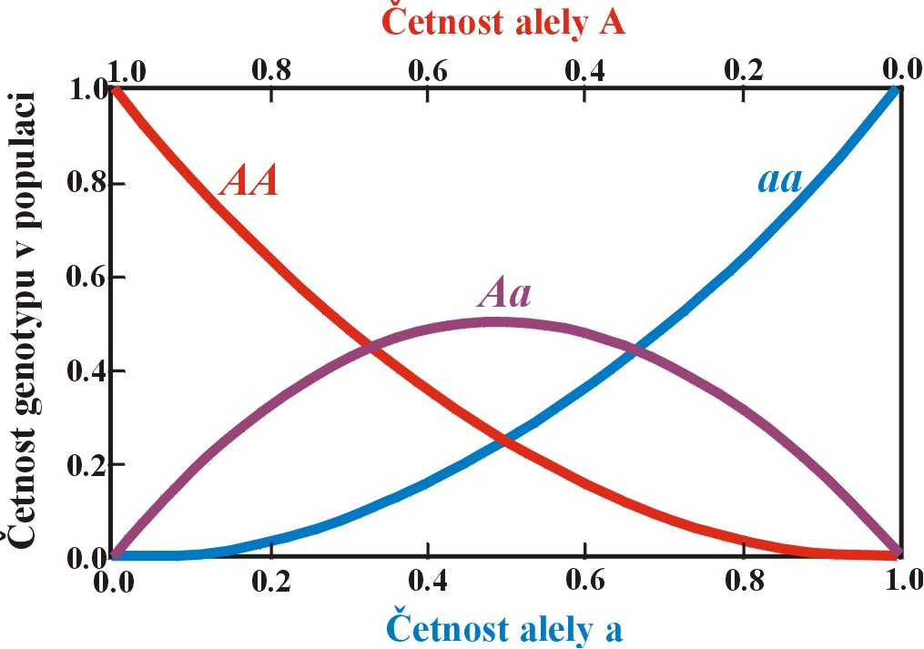
Frekvence vzácných alel
heterozygoti nejfrekventovanější při p = q = 0,5
Q se snižuje rychlostí 2pq
R rychlostí q² ⇒ zvyšování Q/R → vzácná alela „schována“ v heterozygotním stavu

Slide 17
Možné příčiny neplatnosti H-W rovnováhy:
Metodické příčiny:
nulové alely, allelic dropout
Neplatnost některého z předpokladů H-W populace:
Snížení heterozygotnosti:
selekce proti heterozygotům
nenáhodné křížení (inbreeding, pozitivní asortativní páření)
strukturovanost populace (rozdílné frekvence alel, srv. Wahlundův efekt)
Zvýšení heterozygotnosti:
selekce podporující heterozygoty
nenáhodné křížení (outbreeding, negativní asortativní páření)
migrace
mutace

Slide 18
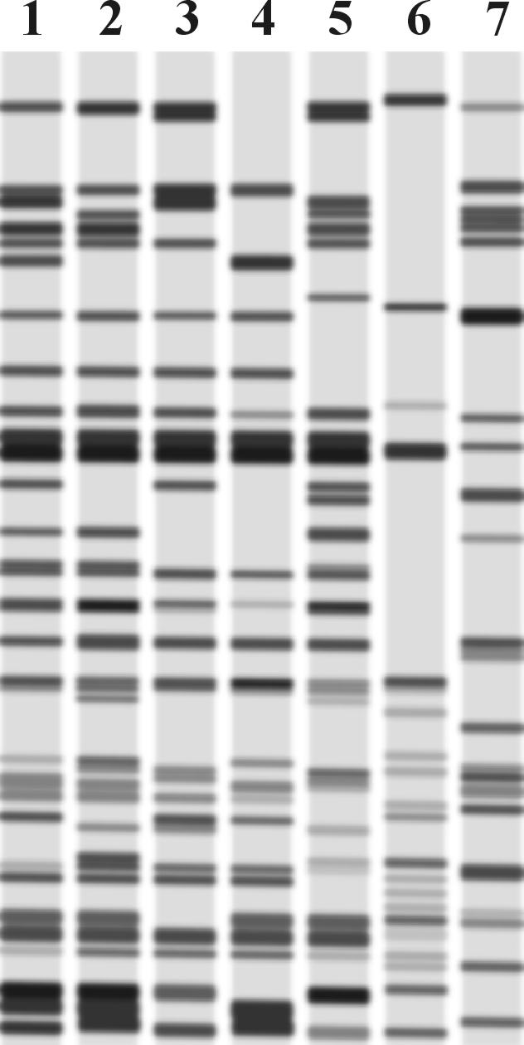
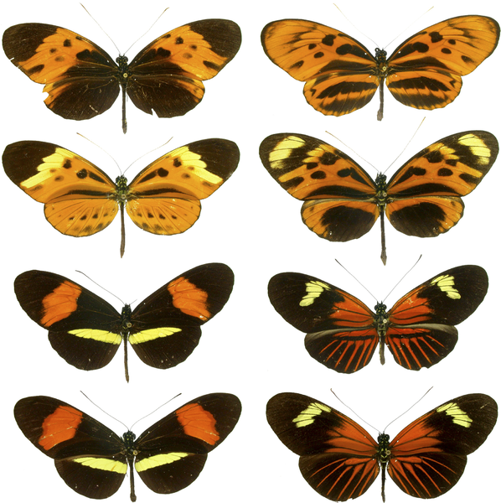
GENETICKÁ PROMĚNLIVOST
V POPULACÍCH
Metody studia genetické proměnlivosti:
+
elektroforéza proteinů
analýza restrikčních fragmentů (Southern blotting, RFLP, DNA fingerprinting)
-
PCR, sekvenování, NGS, mikrosatelity ...
Polymorfismus a polytypie

Slide 19
Polymorfismus:
podíl polymorfních lokusů (P)
velikost populačního vzorku většinou omezená ⇒
hranice 5% (P_{0.05}) nebo 1% (P_{0.01})
počet alel na lokus (A; allele diversity, allele richness)
průměrná skutečná heterozygotnost (H_{o})
průměrná očekávaná heterozygotnost (H_{e}) = genová diverzita
nukleotidový polymorfismus (θ)
nukleotidová diverzita (π)

Slide 20
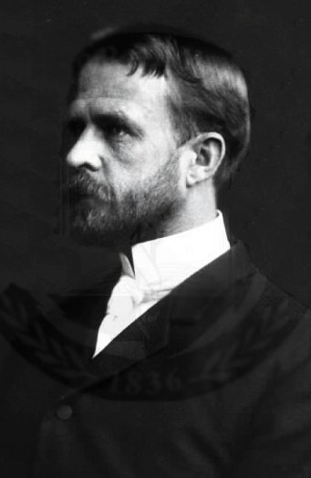
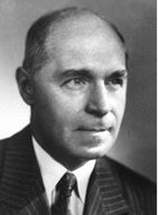
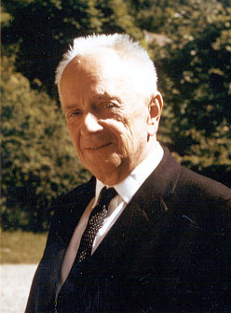
GENETICKÁ PROMĚNLIVOST
V PŘÍRODNÍCH POPULACÍCH
Otázka rozsahu proměnlivosti v přírodních populacích:
T.H. Morgan, H. Muller: „klasický“ model
proměnlivost omezená
A. Sturtevant, T. Dobzhansky: „rovnovážný“ model
proměnlivost normou

Slide 21
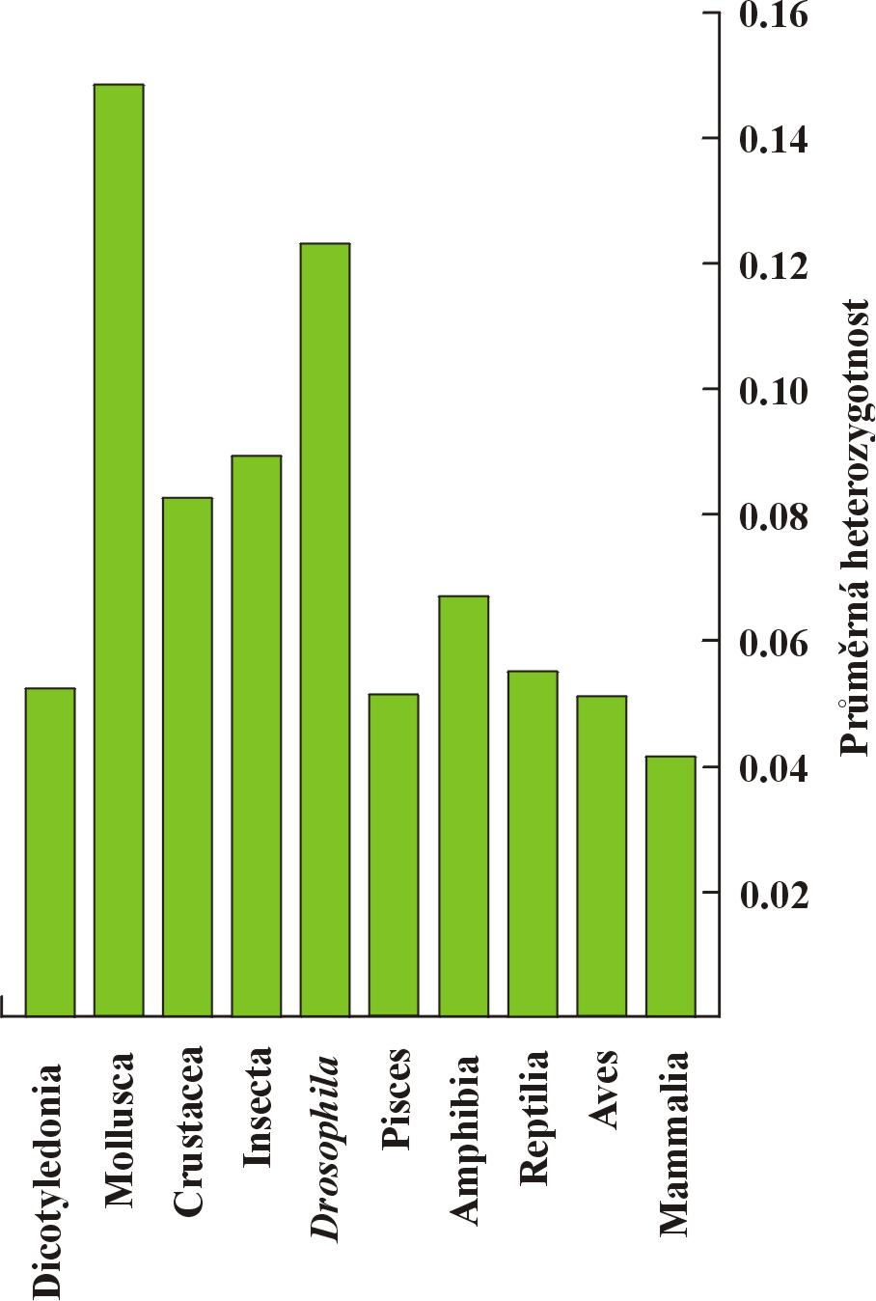
GENETICKÁ PROMĚNLIVOST
V PŘÍRODNÍCH POPULACÍCH
1966: Harry Harris – člověk; Richard Lewontin, John Hubby – D. pseudoobscura
mikrosatelity, minisatelity → vysoké mutační tempo, vysoká variabilita
otázka reprezentativnosti

Slide 22
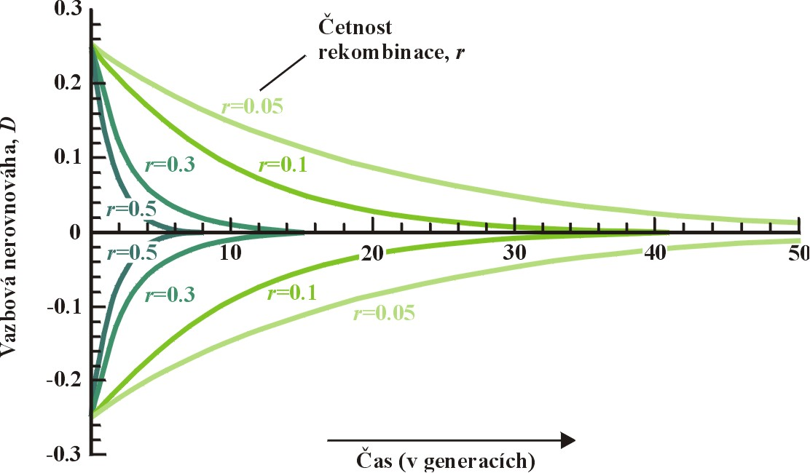
PROMĚNLIVOST NA VÍCE LOKUSECH
blízkost lokusů = vazba
platnost předpokladů H-W ⇒ ustavení vazbové rovnováhy
tento proces může být pomalý ⇒ vazbová nerovnováha
koeficient vazbové nerovnováhy D
vztah D a rekombinace r :

Slide 23
Příčiny vazbové nerovnováhy:
absence rekombinace (např. inverze)
nenáhodnost oplození
selekce
recentní mutace
vzorek směsí 2 druhů s různými frekvencemi
recentní splynutí 2 populací
náhodný genetický posun (drift)
vazbová nerovnováha nemusí být mezi lokusy na stejném chromozomu!

